Slide 1





DIVA ALMAR’ATUS SHOLIHAH
PORTFOLIO
MY PORTFOLIO PRESENTATION
divaalmaratus23@gmail.com
2024

Slide 2


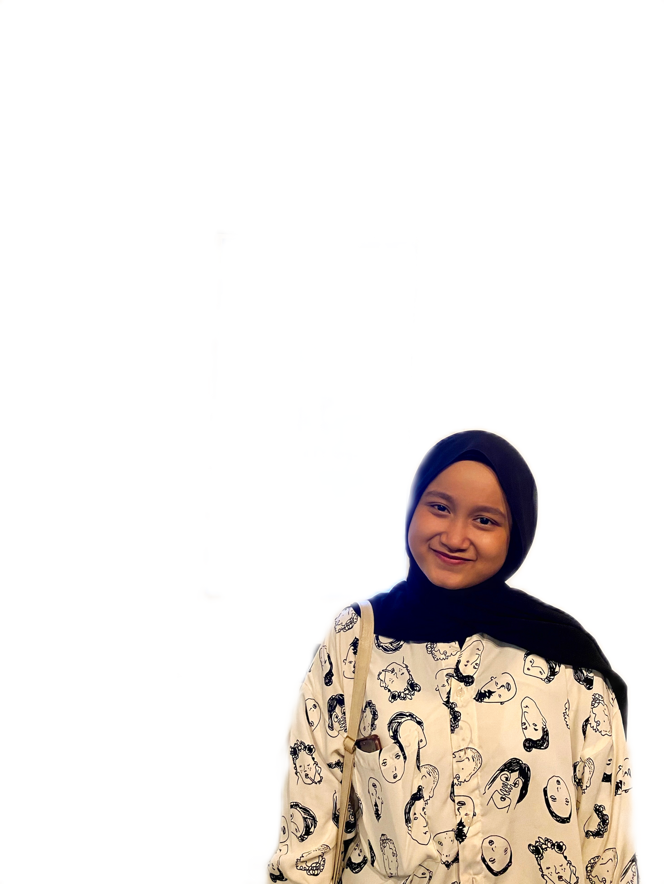

PROFILE
ABOUT ME
Halo,
Perkenalkan nama saya Diva Almar’atus Sholihah
mahasiswa aktif semester 6 jurusan Matematika Institut Teknologi Sepuluh Nopember. Selama kuliah, saya telah mempelajari berbagai konsep statistik dan matematika yang menjadi dasar dalam analisis data serta saya turut berpartisipasi dalam unit kegiatan mahasiswa. Selain itu, saya juga memiliki pengalaman dalam penggunaan alat-alat analisis data seperti Python, R, Java dan Excel.

Slide 3





EDUCATION
-INSTITUT TEKNOLOGI SEPULUH NOPEMBER
2021-Sekarang
Fakultas Sains dan Analitika Data
Program Studi S-1 Matematika
LANGUAGE
-SMAN 2 LAMONGAN
2019-2021
Jurusan MIPA (Matematika dan Ilmu
Pengetahuan Alam
Bahasa Indonesia
Bahasa Inggris
SKILL
Microsoft Office
Google Apps
Pemrograman
Time Management
Teamwork
SOFTWARE

Slide 4

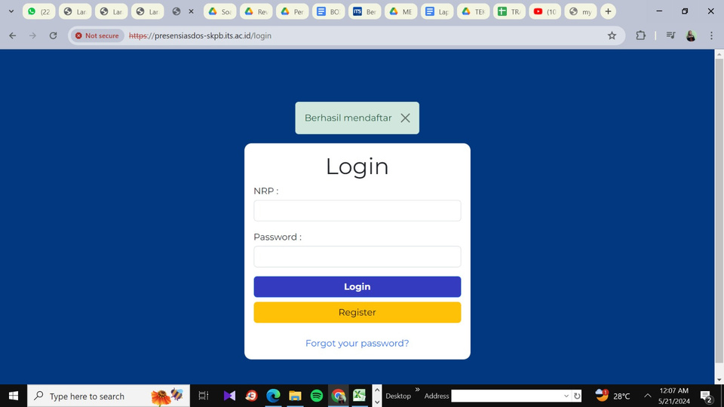
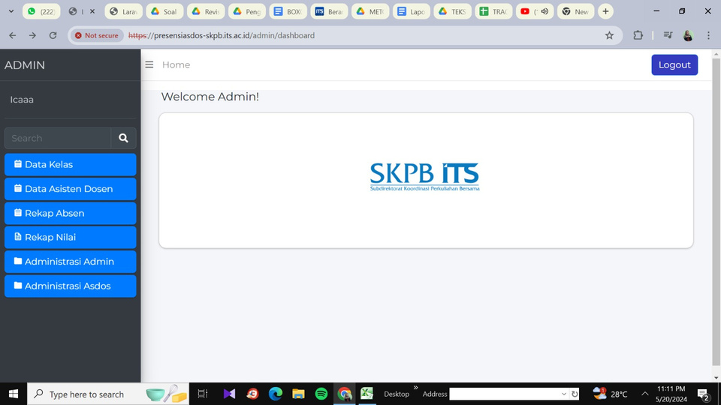

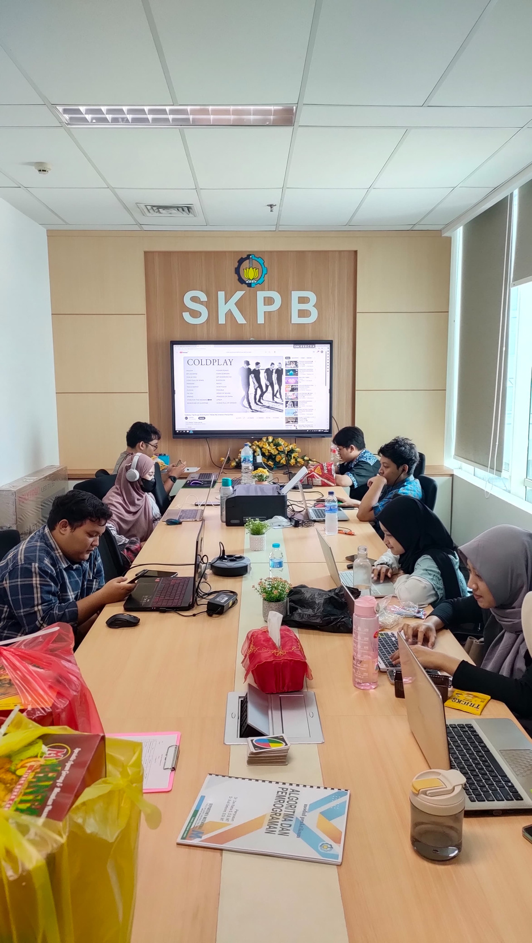
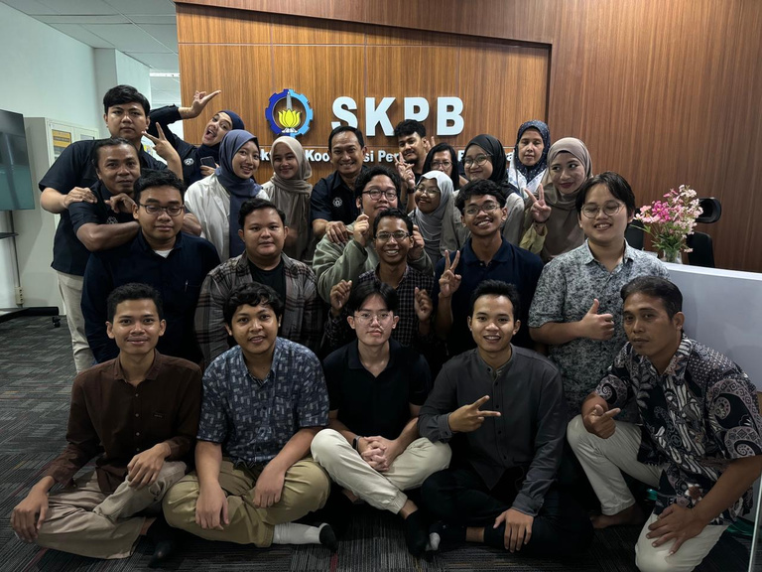
PROJECT
Web Developer
Subdirektorat Koordinasi Perkuliahan Bersama ITS
Membuat Website Presensi untuk Asisten Dosen
Mengolah database yang diperlukan untuk website
Implementasi PHP untuk pengembangan back-end
Koordinasi dengan kepala dan staff SKPB terkait pengembangan website
Dec 2023 - Mar 2024

Slide 5
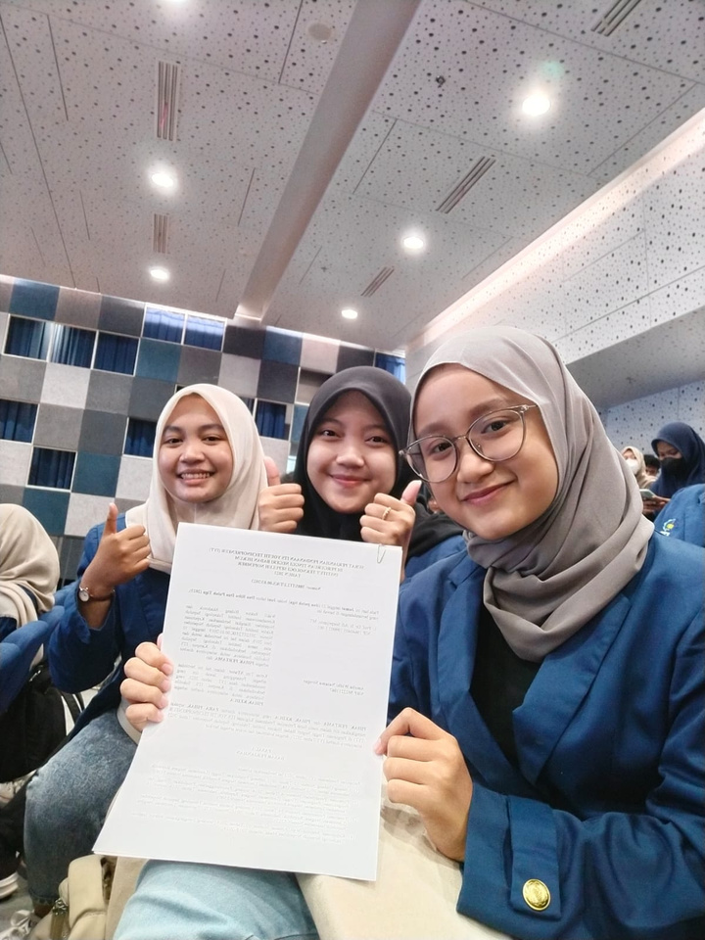
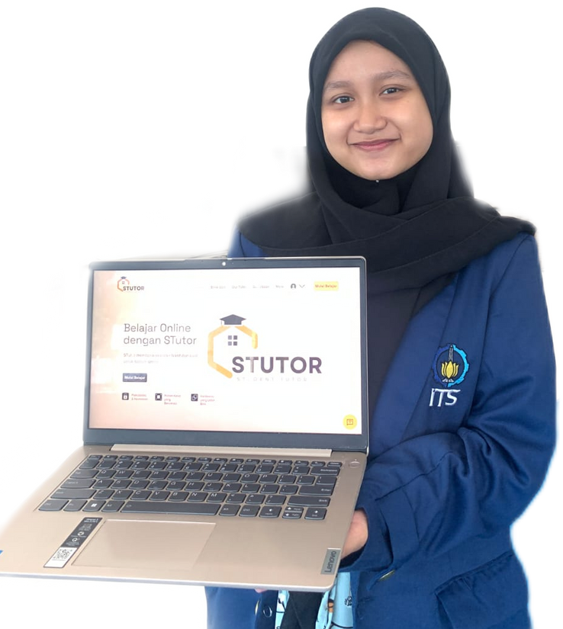
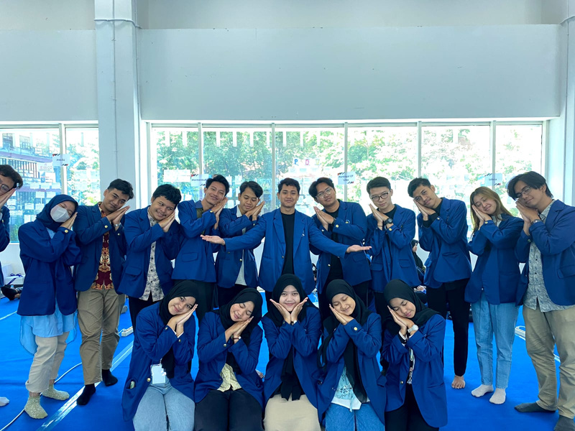
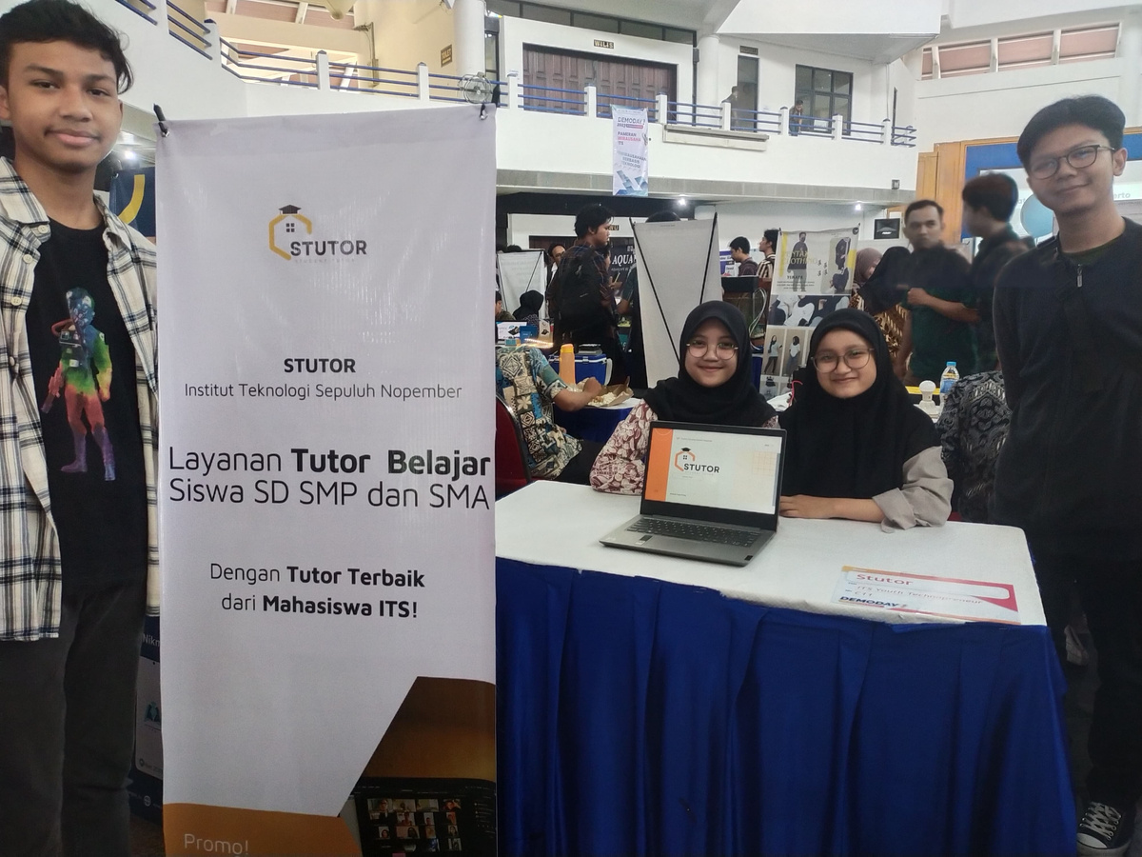
EXPERIENCE
Pendanaan Lomba Bisnis
ITS Youth Technopreneur 2023
Pembuatan website STutor hingga mendapat pendanaan 7,5 juta. STutor merupakan sebuah platform yang memiliki noble purpose untuk memudahkan siswa SD, SMP, SMA, hingga UMUM dalam menemukan jasa bimbingan belajar atau tutor yang berasal dari mahasiswa di Surabaya dan dapat dipanggil dengan biaya yang jauh lebih terjangkau untuk membantu proses belajar dalam menggapai cita-cita.

Slide 6
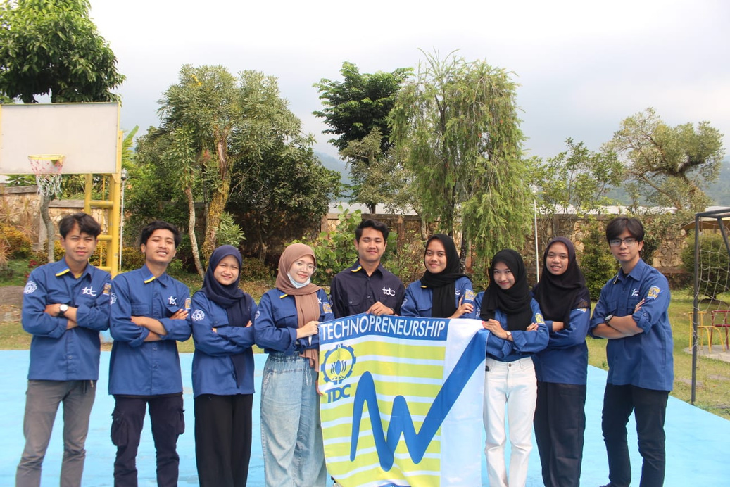
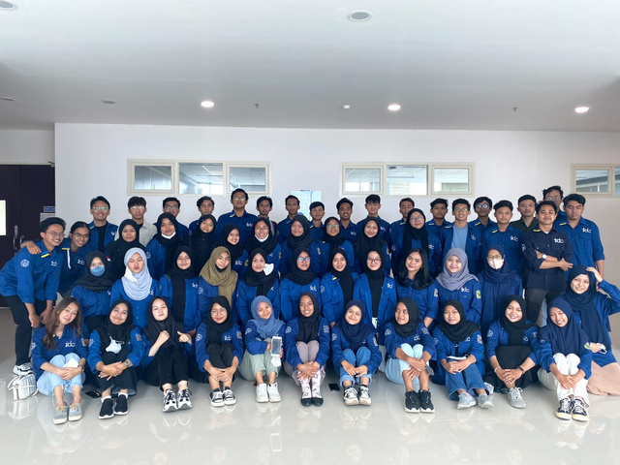
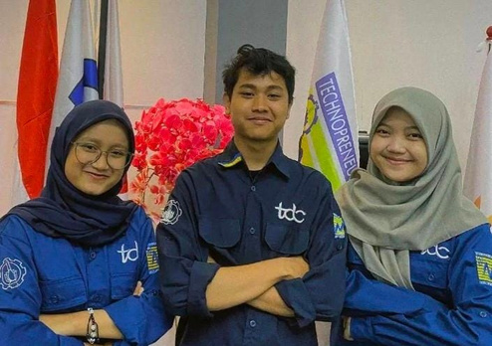
EXPERIENCE
SEKRETARIS 1 UKM TDC ITS
Menyusun dan mengelola dokumen-dokumen administrasi, seperti surat-menyurat, notulen rapat, laporan kegiatan, dan arsip penting lainnya
Mengelola data keanggotaan, termasuk pendaftaran anggota baru, memperbarui informasi anggota, dan menyimpan database keanggotaan
Menyusun dan mengirim surat-surat resmi, termasuk undangan, surat permohonan rekomendasi atau izin
Mendukung Ketua dan pengurus lainnya dalam menjalankan tugas-tugas manajerial dan operasional UKM TDC ITS
Feb 2023 - Feb 2024

Slide 7
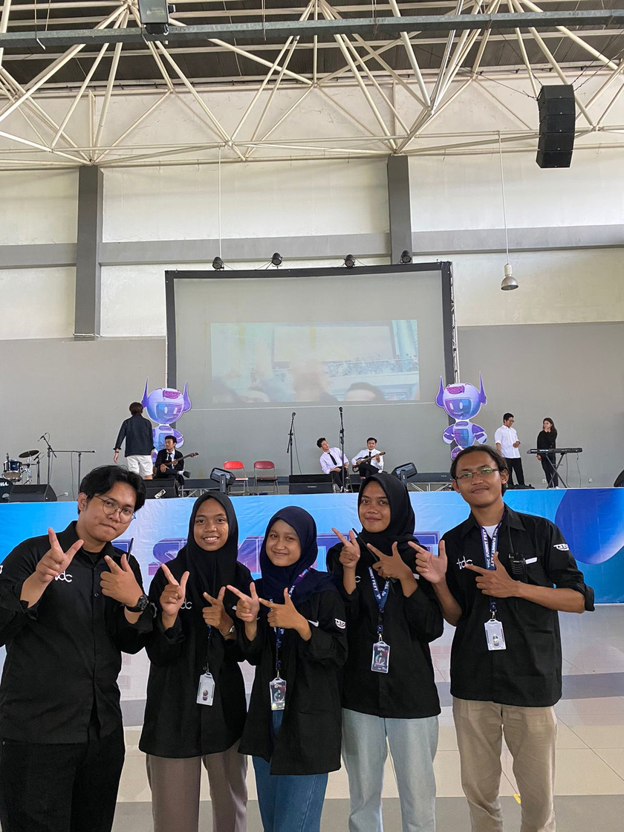
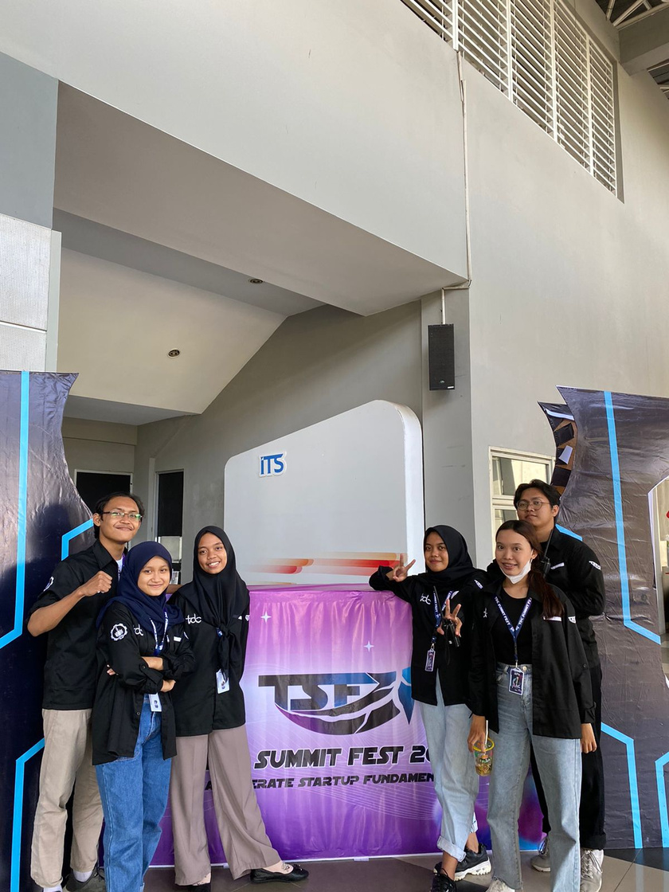
SEKRETARIS 1 TDC SUMMIT FEST
Membantu dalam menyusun agenda acara, termasuk jadwal kegiatan, pembicara, dan sesi
Mencatat notulen rapat panitia dengan rinci, termasuk keputusan yang diambil, tugas yang dibagikan, dan tenggat waktu
Membantu dalam penyusunan proposal acara untuk sponsor
Menyusun laporan akhir acara yang mencakup semua kegiatan, partisipasi, dan evaluasi
Jun 2022 - Sep 2022

Slide 8
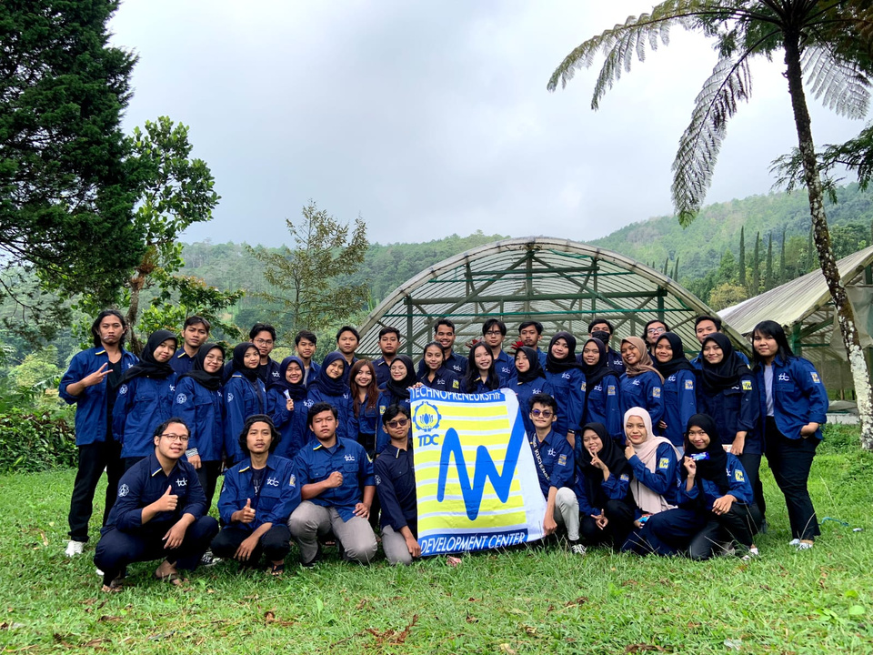
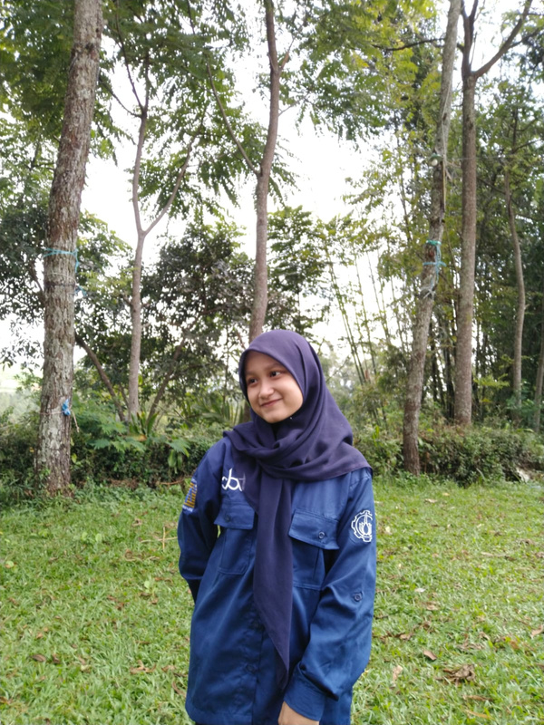
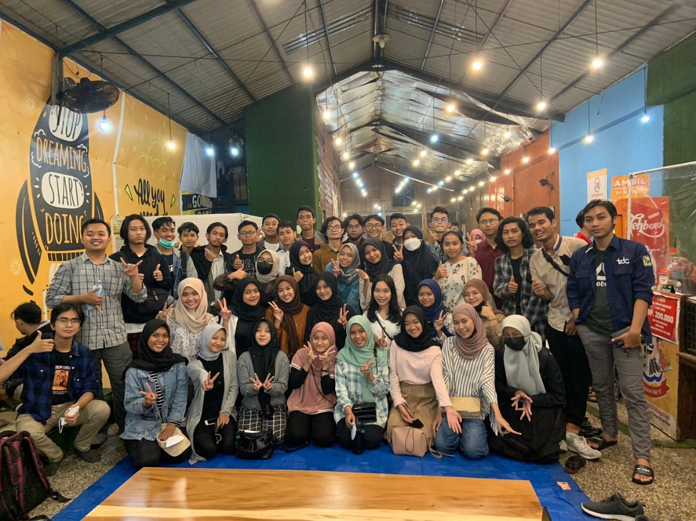
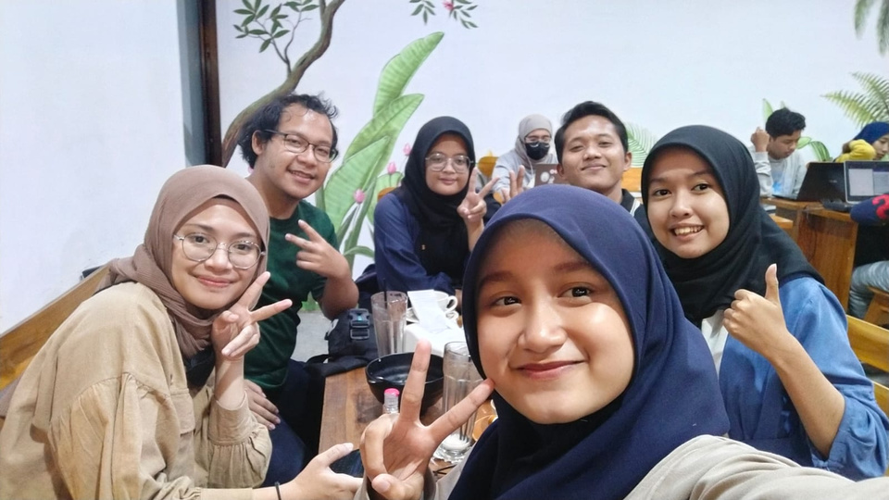

Staff Business Production TDC ITS
Jan 2022 - Des 2022
Koor Divisi Acara TDC For Startup
Apr 2022 - Juni 2022
Staff Pelatihan Desain TDC ITS
Apr 2022 - Mei 2022

Slide 9
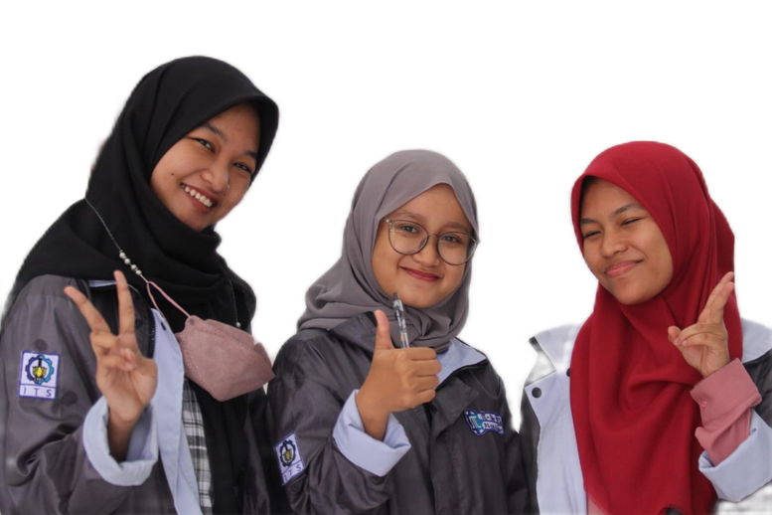
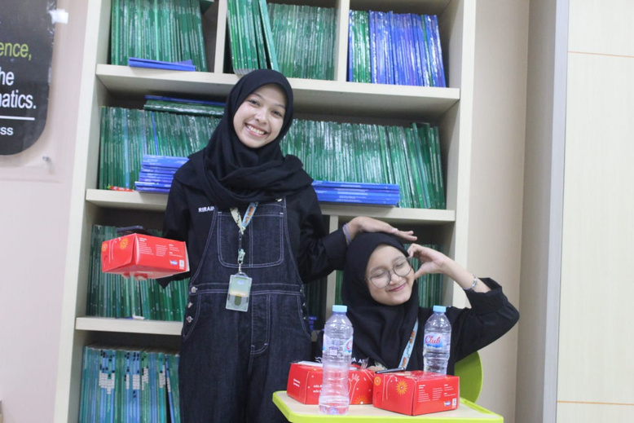
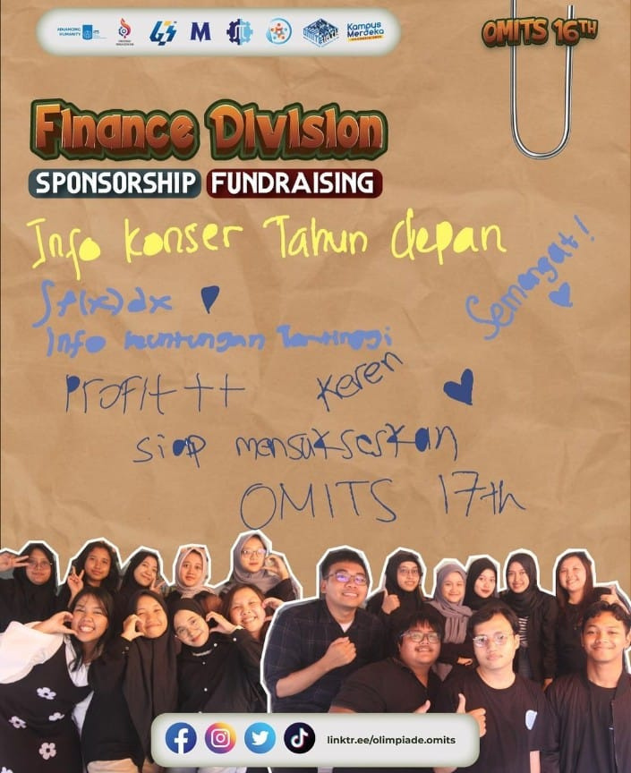

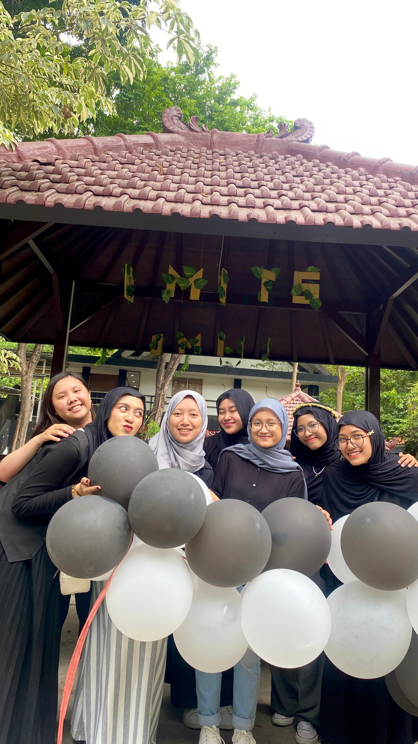
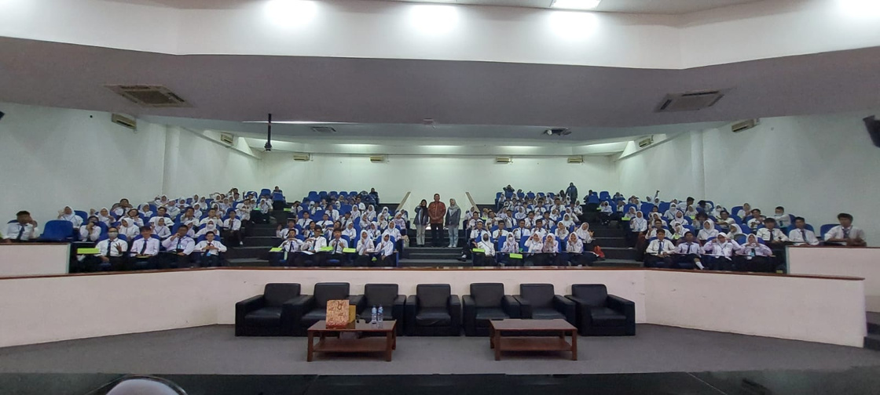

Staff Finance Olimpiade Matematika ITS
Mar 2023 - Oct 2023
Staff Event OK2BK Matematika ITS
Volunteer Accomodation and Transportation
Aug 2023
Juli 2022 - Aug 2022

Slide 10

THANK YOU
divaalmaratus@gmail.com

